Slide 1
SEO
В окружении Интернета Гигантов

Slide 2
Вот эти парни:

Slide 3
Что с ними не так?
95% не заметит разницы, если есть доступ ТОЛЬКО к этим сервисам
Агрессивные покупки локальных игроков (пример – Ali купил Lazada)
Число мобильных пользователей растет, кое-где уже больше 80%(!) – это приложения
Голосовой поиск – Top 10 больше нет!
США отменили сетевую нейтральность

Slide 4
Отмена нейтральности
Основные сервисы будут доступны
Остальные – по остаточному принципу
… Что стимулирует выносить контент к гигантам

Slide 5
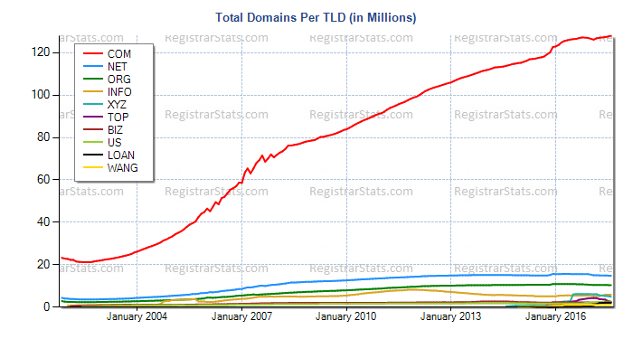
Веб больше не растет
Notes:
График .com

Slide 6
Сайт больше не точка продаж
«Наш сайт – это пара картинок и лендинг/фид постов из соцсетей»
(SEO Digital одной из автомобильных компаний)

Slide 7
Получается что…
Веб будет сокращаться
Большинство сайтов мигрирует в b2b, и почти не будет b2c
… Который уходит на агрегаторы, в соцсети (первый был Сингапур) и в приложения
Поисковики – энциклопедия и поиск конкретных сервисов по имени

Slide 8
Для классического SEO
Все меньше клиентов под оптимизацию в SE.
Основная часть их – b2b.
Контекст как инструмент дополнения тоже плохо работает.

Slide 9
Зато – новые возможности
SMM is a king
Оптимизация под площадки – Amazon, Ebay, Ali, социалки – точка продаж фактически внутри них
Не позиции, а хайп
Бренд, а не товар – цель для поисковиков

Slide 10
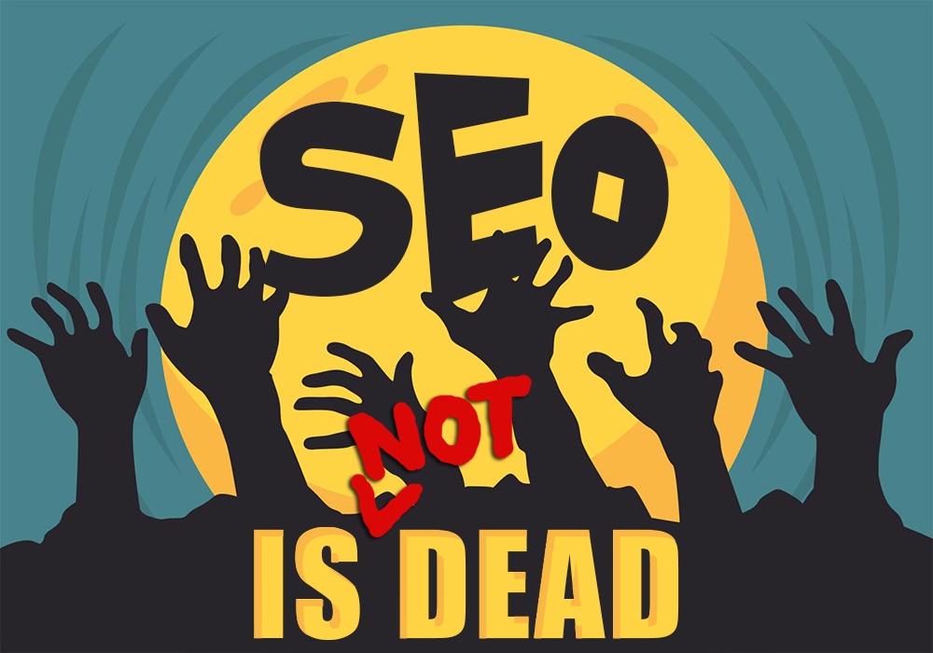
Всем спасибо!

